Slide 1
Šviesos dispersija
Konkursas "Fizikos bandymai aplink mus 2016"
Šiaulių r. Kuršėnų Lauryno Ivinskio gimnazija
2Ga klasės mokinės:
Saulenė Taurosevičiūtė,
Vaida Liandzbergaitė
Fizikos mokytoja Violeta Čibinskienė
2016m.

Slide 2
TURINYS
Šviesos dispersijos atradėjas, jo bandymas
Šviesos dispersija, jos savybės
Spalvos
Vaivorykštė, jos susidarymas
Bandymai
Įdomu
Kokybinės užduotys
Testas
Informacijos šaltiniai

Slide 3
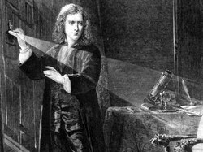
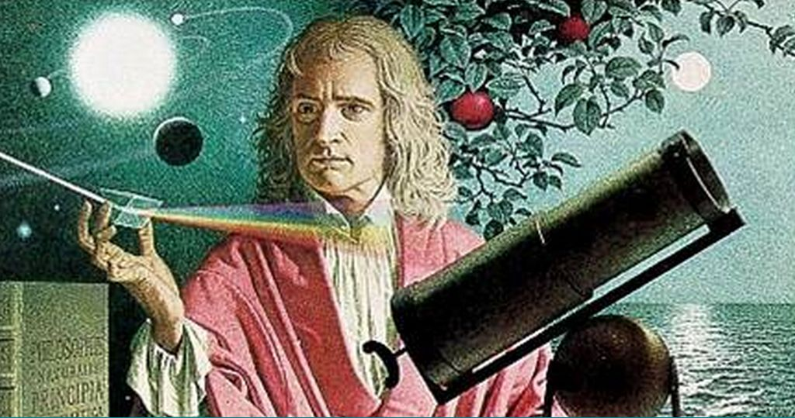
Šviesos dispersijos atradėjas
Izaokas Niutonas (1643 m. –1727 m.) - anglų fizikas, matematikas, astronomas, alchemikas, filosofas. Jis pirmasis atrado šviesos dispersiją ir ją tyrinėjo. 1666m. Niutonas savo idėjas apie baltos šviesos sudėtį patvirtino bandymais, kuriuos atliko langinėmis užtemdytame kambaryje.

Slide 4
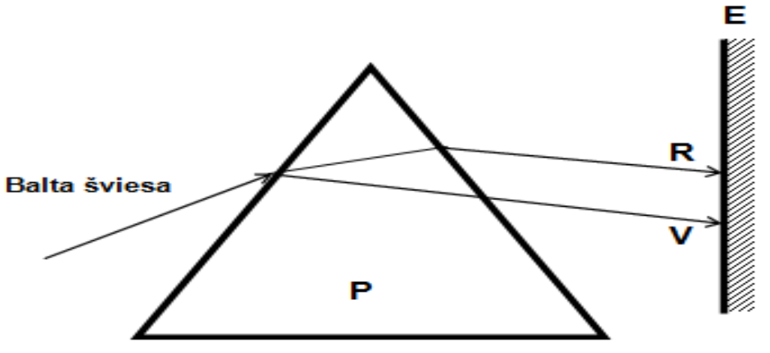
Niutono bandymas
Siauras baltos šviesos spindulių pluoštas, kritęs į stiklinės prizmės briauną, lūžta link prizmės pagrindo.
Kiekviena skirtingo dažnio (spalvos) banga dėl nevienodo lūžio rodiklio lūžta skirtingu kampu.
Dėl šios priežasties spalvos keliauja skirtingais kampais, taip iš baltos šviesos spindulių pluošto atsiskiria jį sudarantys skirtingų spalvų pluošteliai.

Slide 5
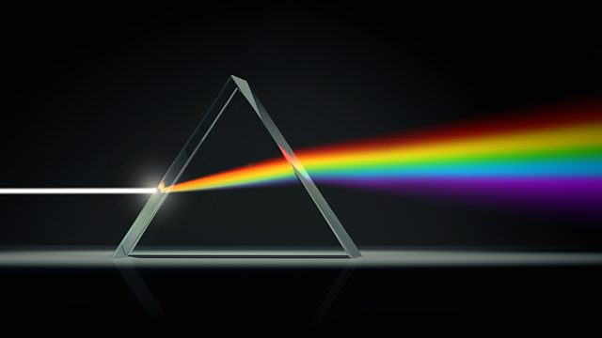
Šviesos dispersija – tai baltos šviesos skaidymas į spektrą.

Slide 6
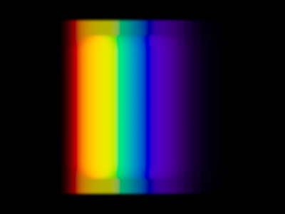
Šviesos dispersijos spektro spalvos:
Raudona, oranžinė, geltona, žalia, žydra, mėlyna ir violetinė.

Slide 7
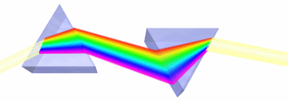
Atvirkštinis bandymas
Prizme išskaidytą baltą šviesą nukreipkime į antrą prizmę, pastatytą atvirkščiai pirmajai. Vėl gausime baltą šviesą.

Slide 8
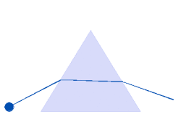
Monochromatiniai (vienos spalvos) spinduliai nesiskaido į spektrą

Slide 9
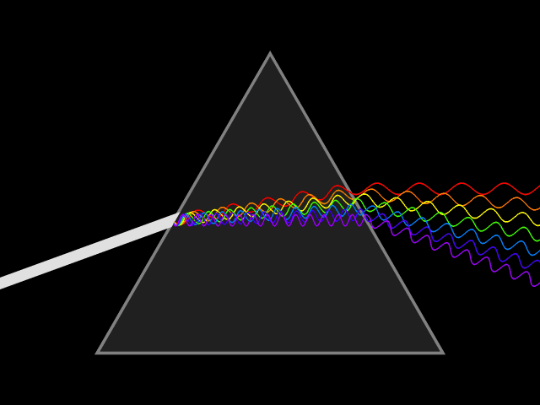
Skirtingos spalvos lūžta skirtingu kampu.
Raudonos bangos lūžta mažiausiai, o violetinės - daugiausiai

Slide 10
Skirtingos spalvos turi skirtingą dažnį.
Raudonos spalvos dažnis- mažiausias, o violetinės - didžiausias.
Spalva: | Dažnis, THz:
Raudona | 395 - 483
Oranžinė | 483 - 508
Geltona | 508 - 536
Žalia | 536 - 600
Žydra | 600 - 625
Mėlyna | 625 - 666
Violetinė | 666 - 789

Slide 11
Skirtingos spalvos yra skirtingo ilgio elektromagnetinės bangos.
Raudonos spalvos bangos- ilgiausios, o violetinės- trumpiausios.
Spalva: | Bangos ilgis, nm:
Raudona | 760 - 620
Oranžinė | 620 - 590
Geltona | 590 - 560
Žalia | 560 - 500
Žydra | 500 - 480
Mėlyna | 480 - 450
Violetinė | 450 - 380

Slide 12
Skirtingos spalvos turi skirtingą viename milimetre telpančių bangų skaičių.
Raudonos bangos mažiausiai, o violetinės- daugiausiai.
Spalva: | Viename milimetre telpančių bangų skaičius:
Raudona | 1316 – 1610
Oranžinė | 1610 – 1695
Geltona | 1695 – 1786
Žalia | 1786 – 2000
Žydra | 2000 – 2083
Mėlyna | 2083 – 2222
Violetinė | 2222 – 2632

Slide 13
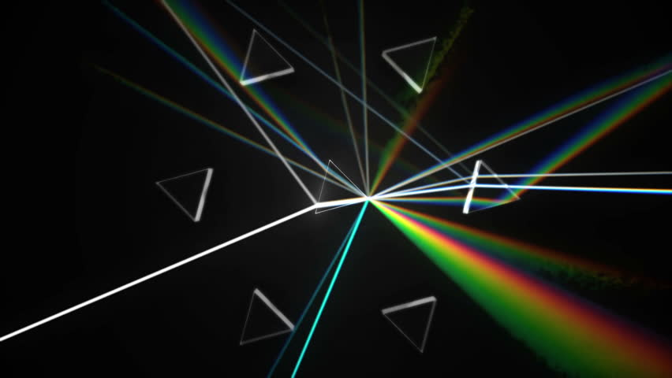
Skirtingos spalvos turi skirtingą greitį.
Raudonos bangos - greičiausios, o violetinės- lėčiausios.

Slide 14
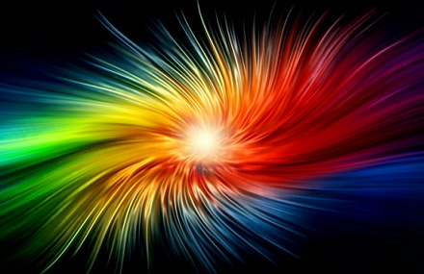
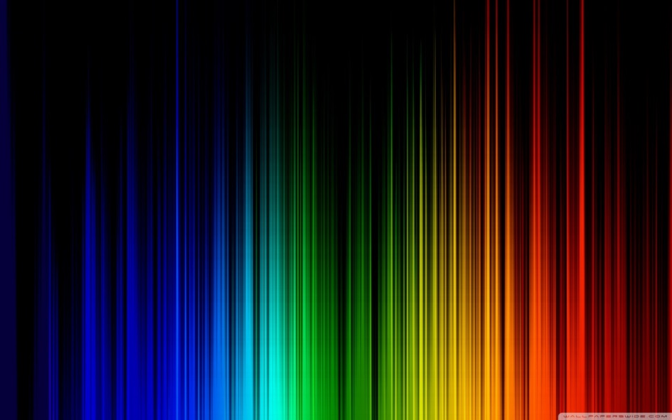
Spalvos
Spalva – daiktų savybė, suvokiame, kaip regėjimo pojūtis. Spalva priklauso:
• nuo kūno paviršiaus,
• šviesos šaltinio optinių savybių,
• aplinkos, kuria sklinda.

Slide 15
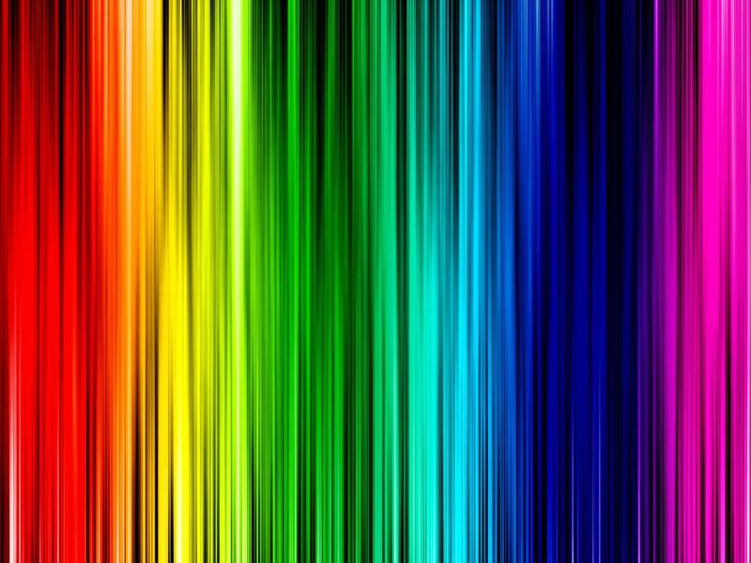
Objektyviai šviesos bangos (elektromagnetinės bangos) spalvos neturi. Būdamos atitinkamo dažnio sukelia tik vienokios ar kitokios spalvos įspūdį.

Slide 16
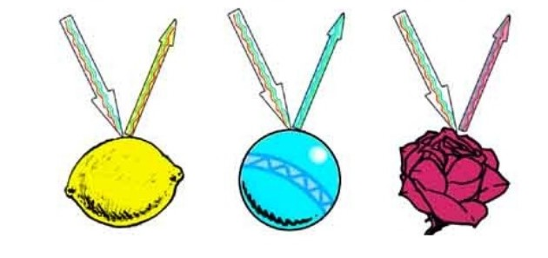
neskaidrūs kūnai yra tokios spalvos, kokios spalvos spindulius jie atspindi.
Pvz. Gėlės lapas yra žalias, nes atspindi tik žalius spindulius, o kitus sugeria.

Slide 17
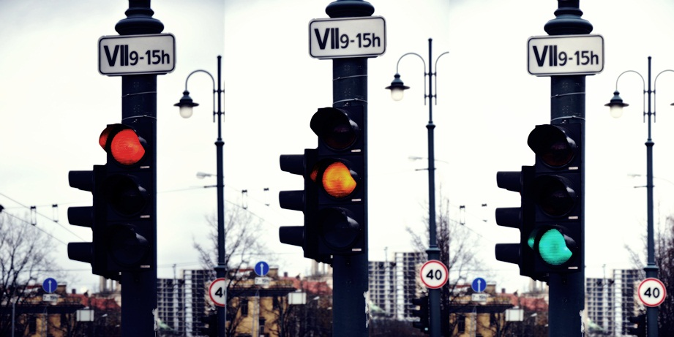
Skaidrūs kūnai yra tokios spalvos, kokios spindulius jie praleidžia.
Pvz: šviesoforo stiklas atrodo raudonas, nes praleidžia tik raudonos spalvos spindulius, o kitus sugeria.

Slide 18
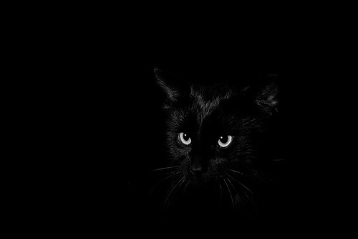
Juodi kūnai sugeria visų spalvų spindulius

Slide 19
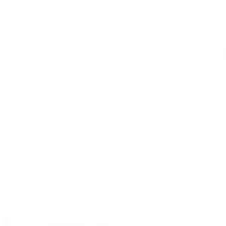
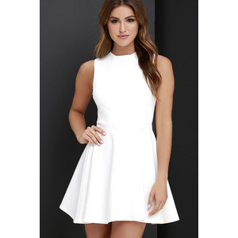
Balti kūnai atspindi visų spalvų spindulius.

Slide 20
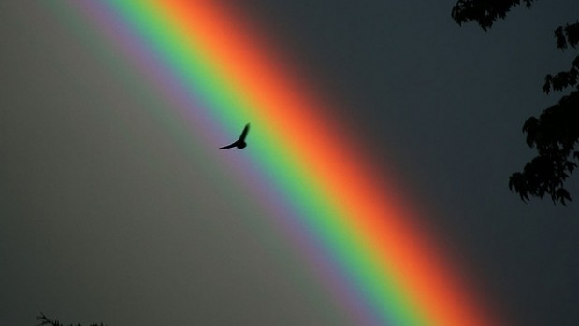
VAIVORYKŠTĖ
Labiausiai žinomas dispersijos pavyzdys yra vaivorykštė, kurioje matome septynias spektro spalvas:
Raudoną, oranžinę, geltoną, žalią, žydrą, mėlyną ir violetinę.

Slide 21
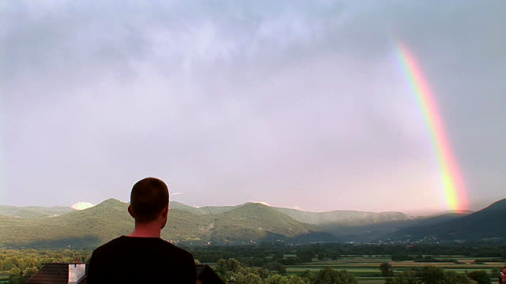
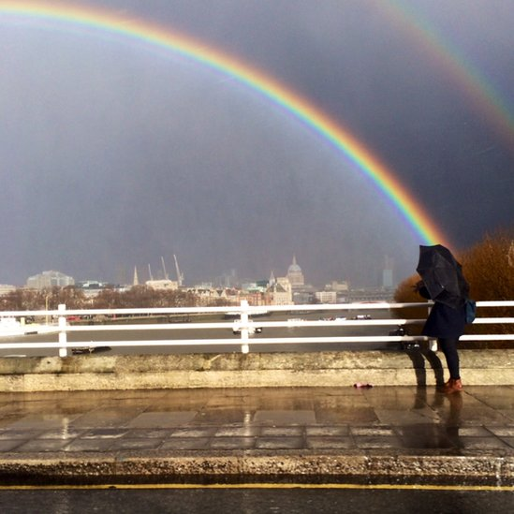
VAIvorykštės susidarymas
Šviesos dispersijos reiškiniu aiškinimas ir vaivorykštės susidarymas, kuri yra matoma, kai į vandens lašelius ore žiūrima nusisukus nuo saulės. Dalis spindulio atsispindi, o dalis pereina į lašelį, lūždama nevienodu kampu: labiausiai lūžta jos violetinė dalis, mažiausiai – raudona.

Slide 22
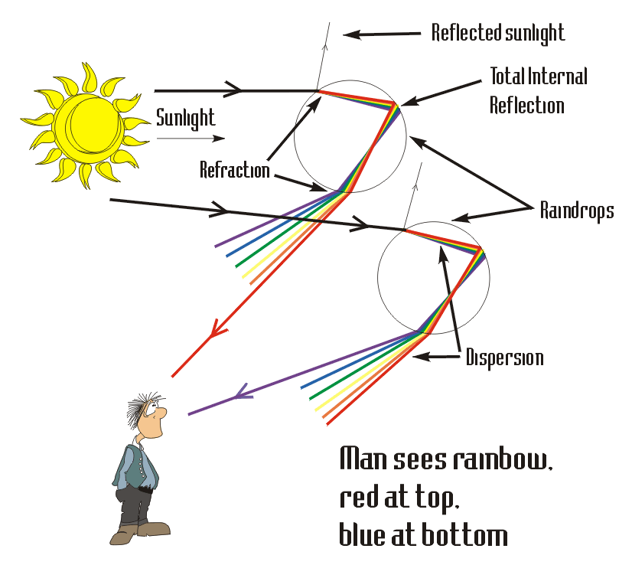
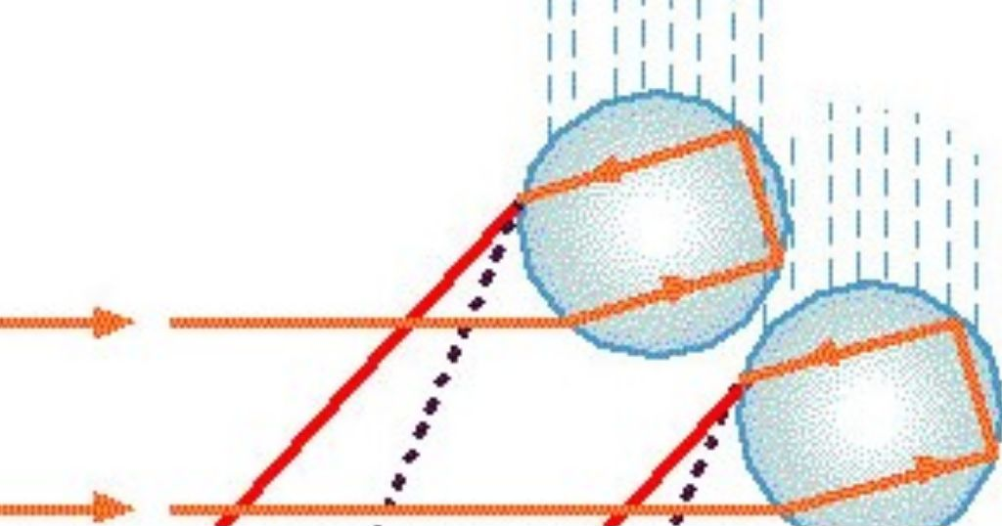
                Saulės spinduliai pasiekę priešingą lašelio sienelę nuo jos atsispindi, paskui dar kartą lūžta vandens ir oro sandūroje. Išėję iš lašelio, spinduliai pasiekia mūsų akis kaip vaivorykštės spalvos.

Slide 23
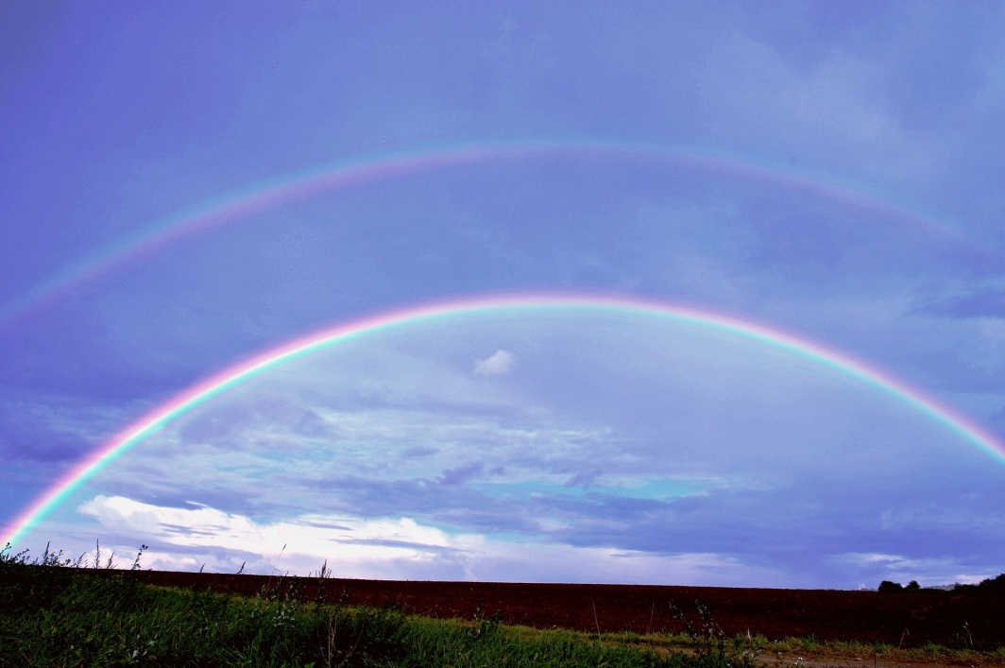
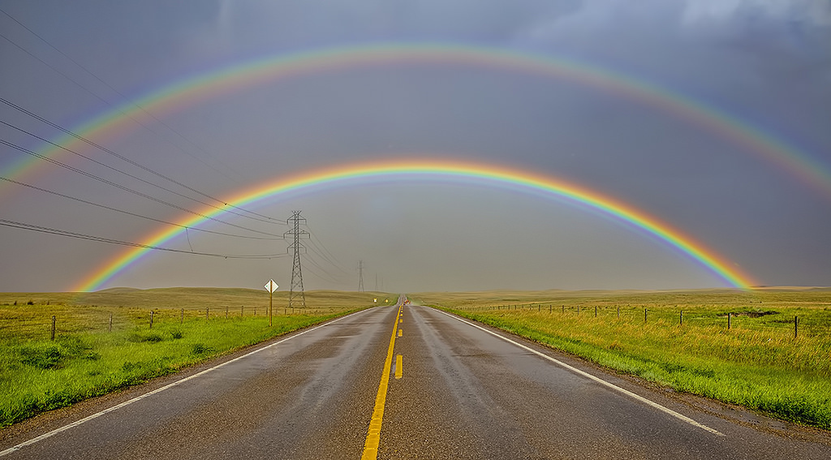
anTRinė vaivorykštė
Ji susidaro šviesos spinduliui atsispindėjus vandens lašo viduje du kartus. Dėl antrojo atspindžio, spalvos antrinėje vaivorykštėje apsiverčia – nuo raudonos lanko viduje esančios spalvos iki violetinės išorėje.

Slide 24
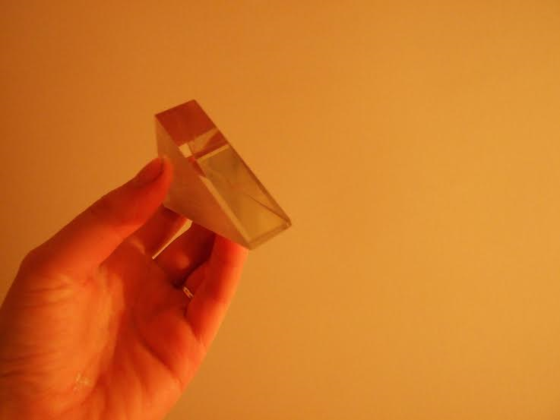
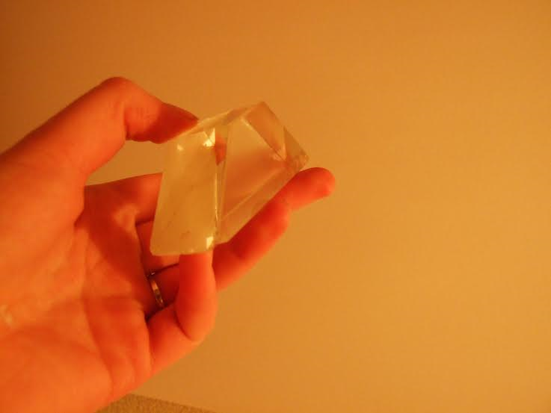
Bandymas
Vaivorykštę galima gauti ir atliekant bandymą, kurį išbandėme ir mes, panaudodamos dvi skirtingas prizmes.

Slide 25
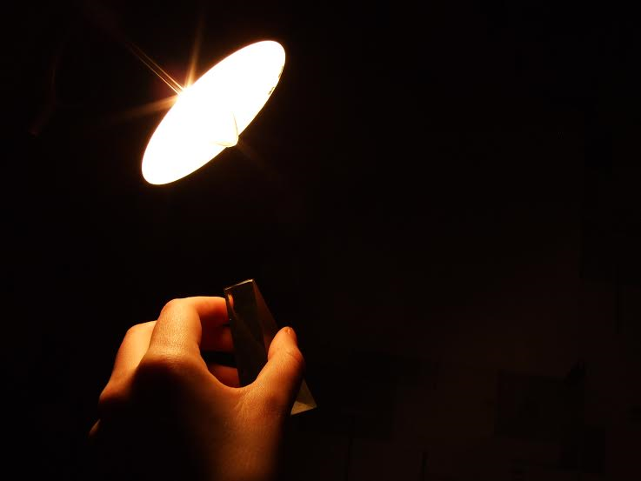
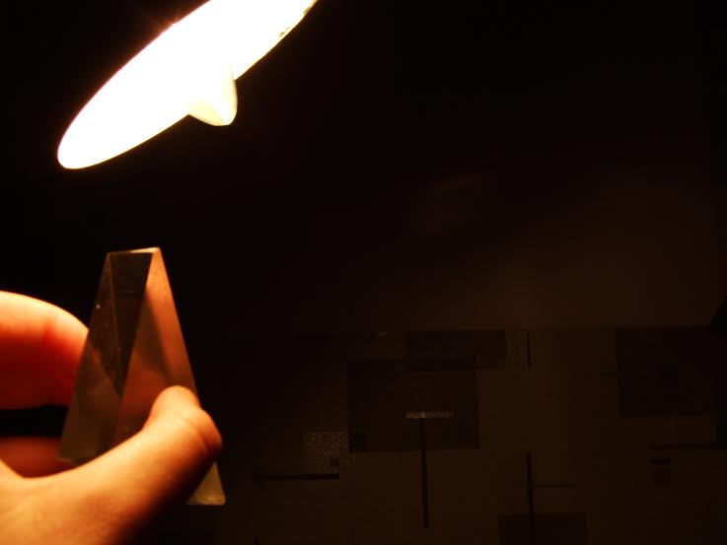
Bandymą darėme su lempa

Slide 26
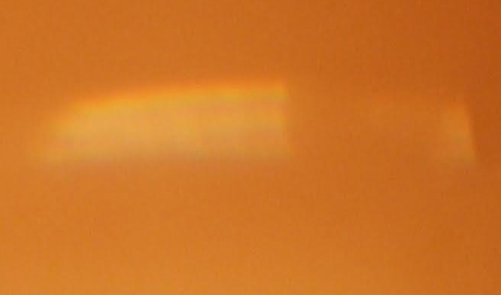
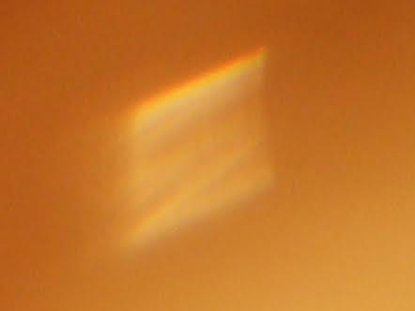
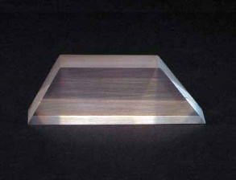
Su pirmąją prizmę pavyko išgauti net 4 – 5 vaivorykštes, kurios atsispindėjo viena ant kitos.

Slide 27
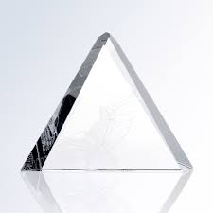
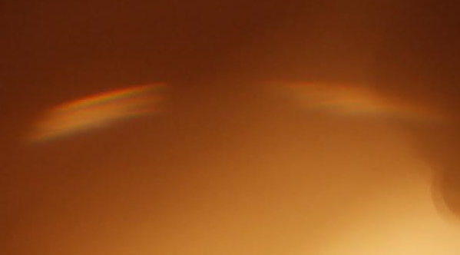
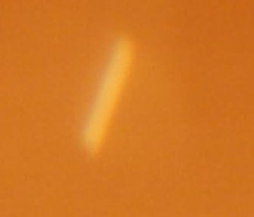
Su mažesne prizme pavyko išgauti ryškesnes vaivorykštes, bet, gaila, niekaip nepavyko užfiksuoti spalvų, kurios realybėje buvo labai gerai matomos, dirbant su abejomis prizmėmis.

Slide 28
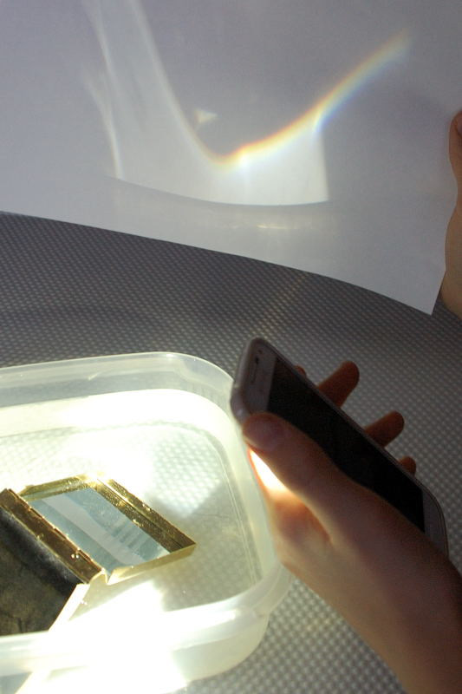
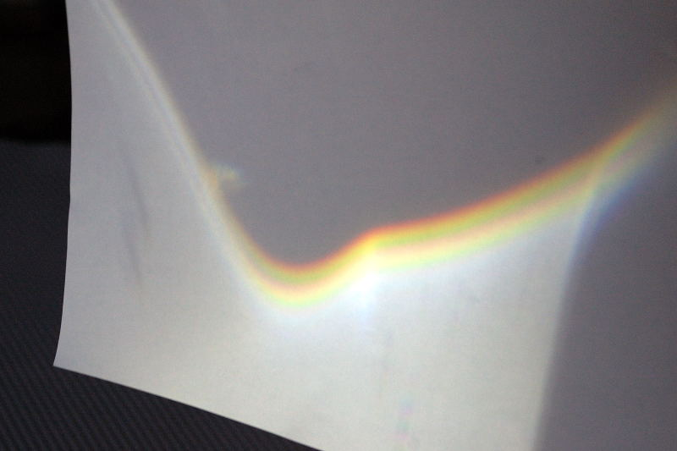
antrasis bandymas
Bandymas (atliktas ne mūsų) gaudant nuo veidrodėlio sklindantį šviesos spindulį, taip gaunant vaivorykštę.

Slide 29
Įvairūs bandymai
Dispersijos paaiškinimas: https://www.youtube.com/watch?v=6y0WJ4OFm58
Bandymas atliktas, pagal Niutono eksperimentą su prizme:
https://www.youtube.com/watch?v=uucYGK_Ymp0
Šviesos dispersijos reiškinys:
https://www.youtube.com/watch?v=yrRkJMHEcYE
Vaivorykštės susidarymas:
https://www.youtube.com/watch?v=DE8ZlVaCKiM

Slide 30
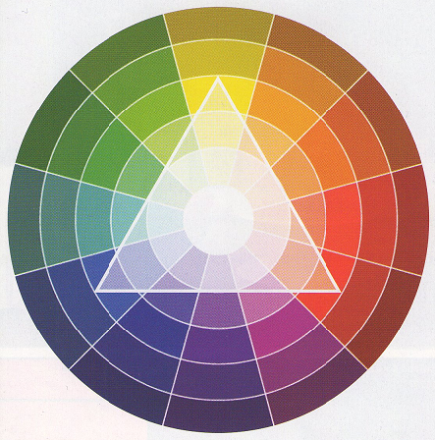
įdomu
• Eidama prizme, šviesa suskyla į spalvotą juostą - tai buvo žinoma jau senų senovėje. Aristotelis teigė, kad pagrindinė yra saules ( balta ) šviesa, o visos kitos gaunamos pridėjus .
• Daltonizmas – įgimtas negebėjimas skirti kai kurių spalvų, kai paprastas žmogus gali matyti, atskirti net 160 atspalvių.
• Vaivorykštė gali atsirasti ir mėnulio šviesoje, nors šio dangaus kūno atspindima šviesa ir yra daug kartų silpnesnė nei Saulės.

Slide 31
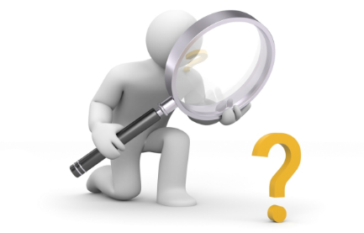
Kokybinės užduotys

Slide 32
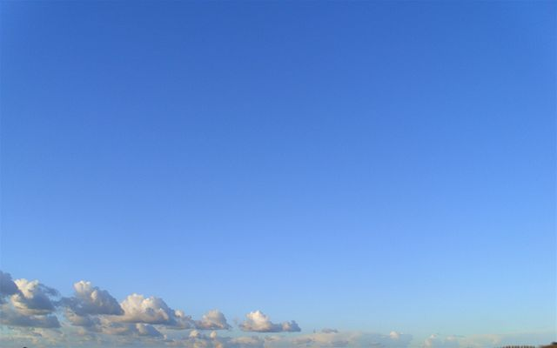
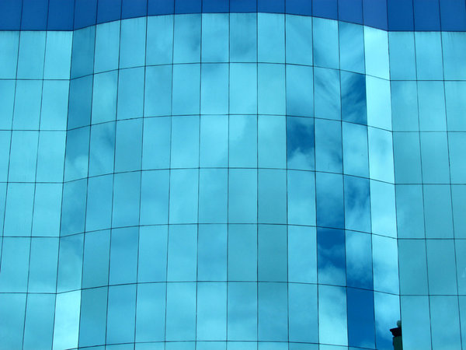
Paaiškinkite, kodėl matome mėlyną stiklo, popieriaus ar dangaus spalvą?
Mėlynas popierius atspindi mėlynos spalvos šviesą, o kitas spalvas sugeria;
mėlynas stiklas praleidžia mėlynos spalvos šviesą, o kitas absorbuoja;
oras išsklaido mėlyną šviesą.

Slide 33
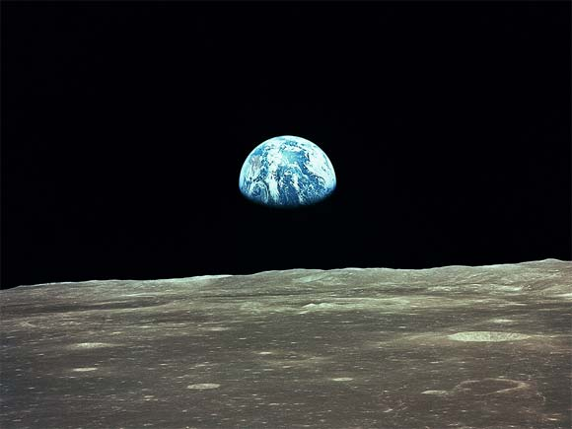
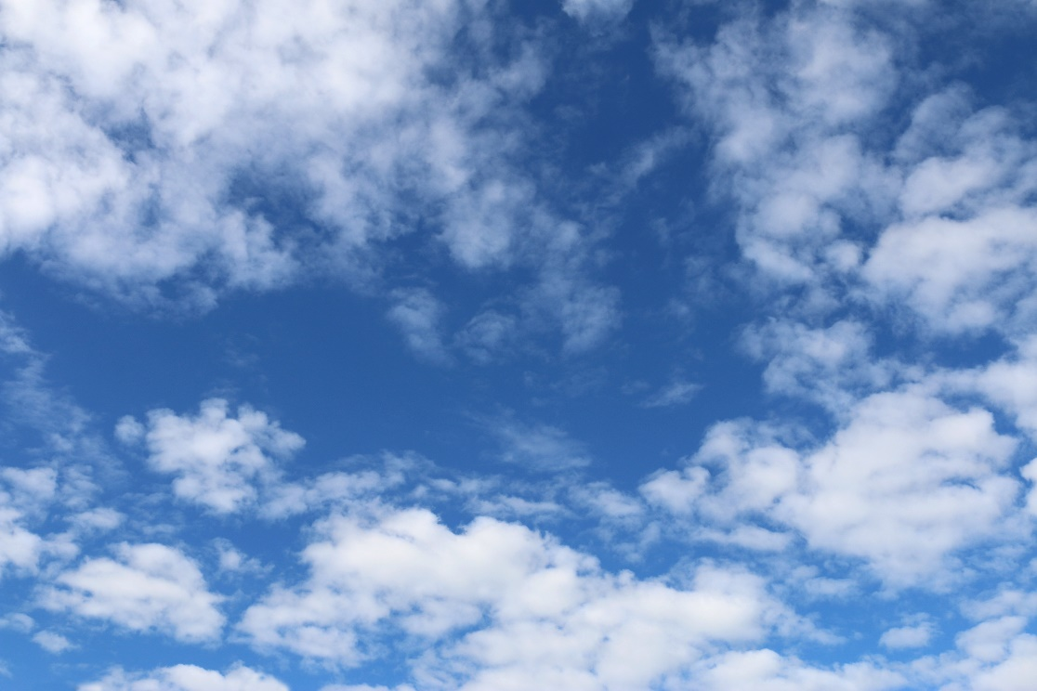
Kodėl žiūrint iš Žemės dangus atrodo mėlynas, o iš Mėnulio - juodas?
Žemės atmosfera išsklaido mėlynosios spektro dalies šviesos bangas. Menulis neturi atmosferos.

Slide 34
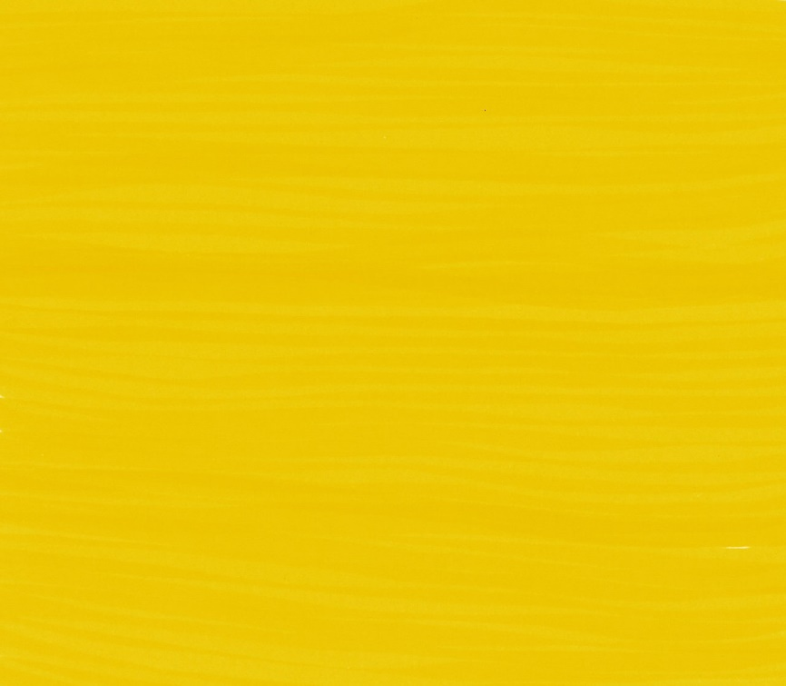
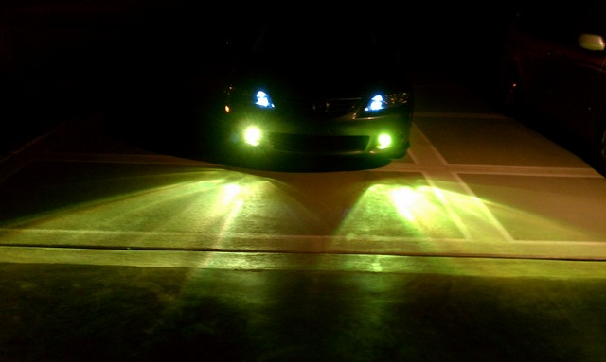
Kai kuriuose automobiliuose įrengti papildomi geltonos spalvos žibintai.
Kodėl šie žibintai naudojami esant rūkui?
Geltoną spalvą oras mažiau išsklaido.

Slide 35
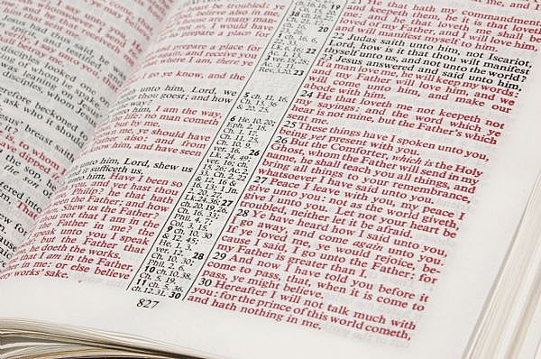
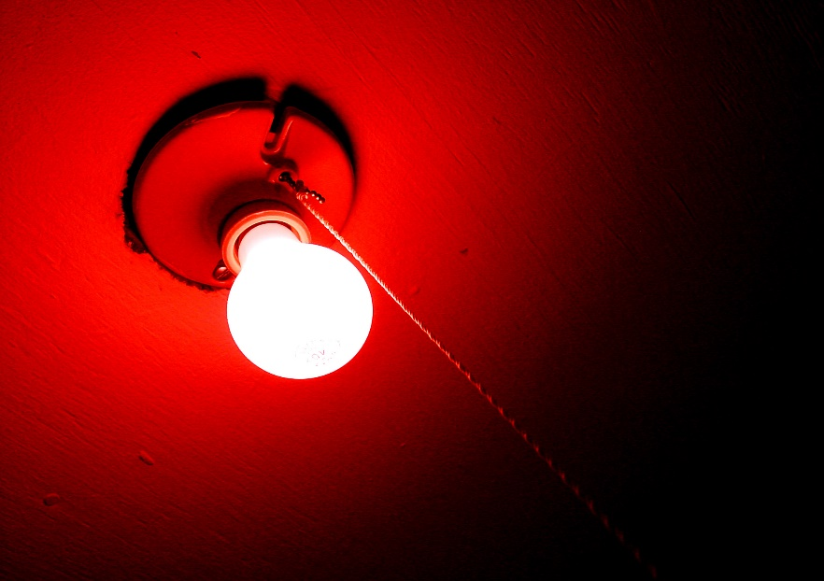
Ant balto popieriaus priklijuotos raudonos raidės. Kokia šviesa reikia apšviesti popierių, kad raidės pasidarytų nematomos?
Popierių apšvietus raudona šviesa raudonų raidžių nesimatys.

Slide 36
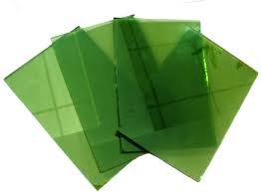
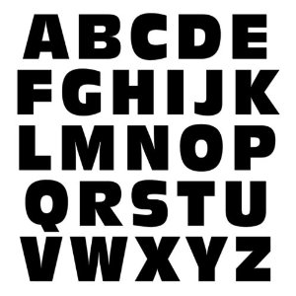
Kaip atrodys raudonos raidės žiūrint į jas pro žalią stiklą?
Žiūrint pro žalią stiklą raudonos raidės atrodys juodos.

Slide 37
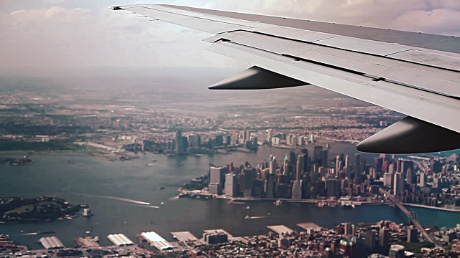
Kokie šviesos šaltiniai - mėlyni, žali ar raudoni - žiūrint iš didelio aukščio (pavyzdžiui, iš lėktuvo kabinos) sunkiau pastebimi?
Iš didelio aukščio sunkiau pastebimi mėlyni šviesos šaltiniai: jų šviesa ore labiau išsisklaido.

Slide 38
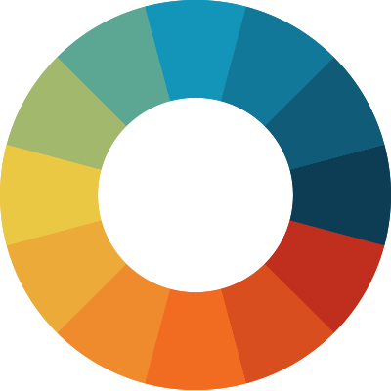
Kokias spalvas galima gauti turint avietinės, geltonos ir žydros spalvos stiklus?
Avietinis stiklas su geltonu praleidžia raudonuosius spindulius;
žydras su geltonu - žaliuosius;
žydras su avietiniu - violetinius;
visi trys stiklai kartu duoda juodą spalvą.

Slide 39


Kodėl draudžiamiesiems eismo ženklams parinkta raudona spalva?
Raudonųjų spindulių bangos ilgis yra didesnis negu kitų spektro spalvų
spindulių. Didesnio bangos ilgio spindulius mažiau sugeria oras bei jame esančios dulkelės, vandens garai ir kt., todėl raudona spalva iš tolo geriau matoma.

Slide 40

Ar pasikeis šviesos bangų greitis, ilgis ir svyravimo dažnis šviesai pereinant iš oro į stiklą? Jei pasikeis, tai kaip?
Bangų greitis ir ilgis sumažės, o dažnis nepakis.

Slide 41


Vanduo apšviestas raudona spalva. Kokią spalvą mato žmogus, atsimerkęs po vandeniu?
Žmogus po vandeniu mato raudoną spalvą. Spalva, kurią mato akis, priklauso ne nuo bangos ilgio, kuris spinduliams pereinant į vandenį pakinta, o nuo virpesių dažnio, kuris lieka nepakitęs.

Slide 42

testas

Slide 43
1.Baltos šviesos skaidymasis į spektrą -
A – Dispersija C - lūžimas
B – Atspindys D - difrakcija

Slide 44
2.GĖLĖS LAPAS ŽALIAS, NES ....... SPINDULIUS.
A – sugeria žalius C – sugeria visus
B – atspindi žalius D – atspindi visus

Slide 45
3.Popieriaus lapas yra baltas, nes ...... Spindulius.
A –sugeria visus C – atspindi visus
B –atspindi pagrindinius D – sugeria pagrindinius

Slide 46
4.Kūnas yra juodas, nes ........ Spindulius.
A – atspindi pagrindinius C – sugeria pagrindinius
B –atspindi visus D – sugeria visus

Slide 47
5.Vaivorykštę sudaro ........ spalvos.
A – 8 C – 7
B – 9 D – 6

Slide 48
6.Eidami per prizmę, labiausiai lūžta ...... Spinduliai.
A – raudoni C – violetiniai
B – balti D – žali

Slide 49
7.RAUDONA, ORANDŽINĖ, GELTONA, ŽYDRA, ŽALIA, MĖLYNA, VIOLETINĖ – SPEKTRO SPALVOS
A – žalia sukeista su mėlyna C – oranžinė sukeista su geltona
B – žydra sukeista su žalia D – taip

Slide 50
8.Mažiausias bangos ilgis šių spindulių
A – violetinių C – žalių
B – raudonų D – mėlynų

Slide 51
9.Dispersijos idėją patvirtino....
A – V.Rentgenas C – T.Jangas
B – M.K.Makselis D – A.Niutonas

Slide 52
10.Didžiausias greitis šių spindulių
A – violetinių C – žalių
B – raudonų D – mėlynų

Slide 53
ATsakymai
1. A
2. B
3. C
4. D
5. C
6. C
7. B
8. A
9. D
10. B

Slide 54
Informacijos šaltiniai
Vl.Valentinavičius, Z.Šliavaitė Fizika. Vadovėlis X klasei. — Kaunas, 2013.
A.Kairienė, E.Kalinkevičienė. Kokybinės fizikos užduotys.- Vilnius, 2000.
https://lt.wikipedia.org/wiki/%C5%A0viesos_dispersija
https://lt.wikipedia.org/wiki/Izaokas_Niutonas
https://lt.wikipedia.org/wiki/Spalva
https://lt.wikipedia.org/wiki/Regimasis_spektras
https://lt.wikipedia.org/wiki/Vaivoryk%C5%A1t%C4%97

